Slide 1


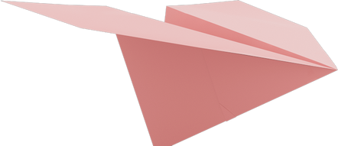


CHÀO MỪNG CÁC EM
ĐẾN VỚI TIẾT HỌC HÔM NAY!

Slide 2
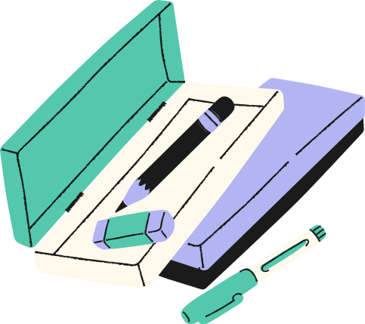


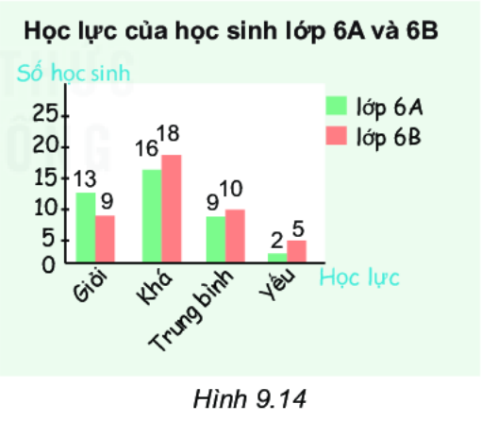

Quan sát bảng và biểu đồ phần mở đầu trang 82 SGK
Để dễ dàng so sánh học lực của học sinh hai lớp này người ta thường ghép hai biểu đồ cột lại vào một biểu đồ cột mới như Hình 9.14, được gọi là biểu đồ cột kép.

Slide 3


BÀI 41:
BIỂU ĐỒ CỘT KÉP

Slide 4

NỘI DUNG BÀI HỌC
Vẽ biểu đồ cột kép
1
Phân tích số liệu với biểu đồ cột kép
2

Slide 5

Số học sinh
1. Vẽ biểu đồ cột kép
25
Thực hành
Vẽ biểu đồ cột kép
20
15
10
5
0
Học lực
Giỏi
Khá
Trung bình
Yếu

Slide 6
Số học sinh
1. Vẽ biểu đồ cột kép
Lớp 6A
25
Thực hành
Vẽ biểu đồ cột kép
Lớp 6B
20
18
16
15
13
9
9
10
10
5
5
2
0
Học lực
Giỏi
Khá
Trung bình
Yếu
Học lực của học sinh lớp 6A và 6B

Slide 7

Nhận xét:
Với cách vẽ vẽ biểu đồ cột kép như trên, ta có thể nhìn thấy ngay tương quan về số lượng học sinh đạt các loại học lực giữa hai lớp.

Slide 8
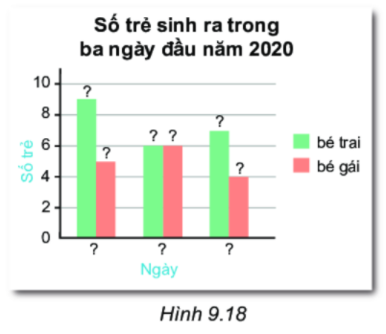
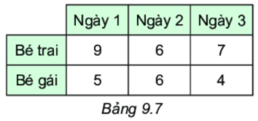
Luyện tập 1
Bảng thống kê 9.7 cho biết số bé trai và bé gái được sinh ra trong ba ngày đầu năm 2020 tại một bệnh viện địa phương.
Từ Bảng 9.7, em hãy thay các dấu “?” trong Hình 9.18 bằng số liệu phù hợp.

Slide 9

Số trẻ
Bé trai
10
9
Bé gái
Trả lời
8
7
6
6
6
5
4
4
2
0
Ngày
Ngày 1
Ngày 2
Ngày 3
Số trẻ được sinh ra trong ba ngày đầu năm 2020

Slide 10
2. Phân tích số liệu với biểu đồ cột kép
Ví dụ
Quan sát và tìm hiểu Ví dụ trang 84 SGK.
Luyện tập 2
Hoạt động cá nhân
1) Biểu đồ Hình 9.20 cho biết lượng mưa trung bình các tháng trong năm 2018 tại hai trạm Tuyên Quang và Nha Trang.

Slide 11

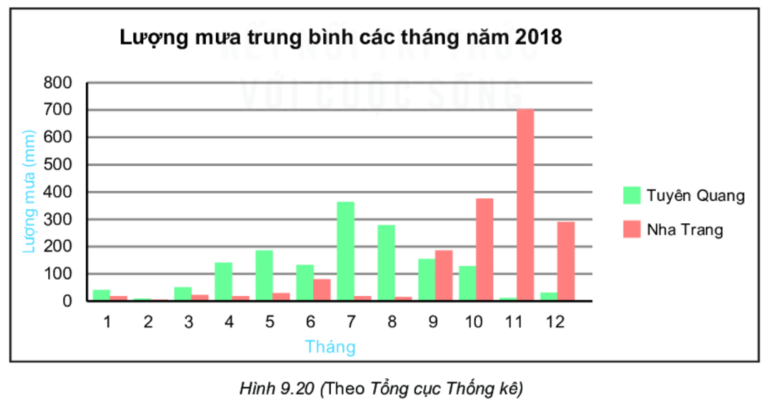


a) Quan sát biểu đồ và cho biết cột màu nào biểu diễn lượng mưa trung bình các tháng năm 2018 tại hai trạm Tuyên Quang và Nha Trang.
b) Kể tên ba tháng có lượng mưa lớn nhất ở mỗi trạm. Từ đó dự đoán thời gian mùa mưa ở các địa phương này.

Slide 12

Trả lời
a) Cột màu xanh và màu hồng biểu diễn lượng mưa trung bình các tháng năm 2018 ở Tuyên Quang và Nha Trang.
b)
Ba tháng có lượng mưa lớn nhất ở trạm Tuyên Quang là: tháng 7, tháng 8, tháng 5.
Thời gian mùa mưa ở Tuyên quang vào các tháng 7, 8, 5.

Slide 13



Ba tháng có lượng mưa lớn nhất ở trạm Nha Trang là: tháng 10, tháng 11, tháng 12.
Thời gian mùa mưa của Nha Trang là tháng 10, 11, 12.

Slide 14
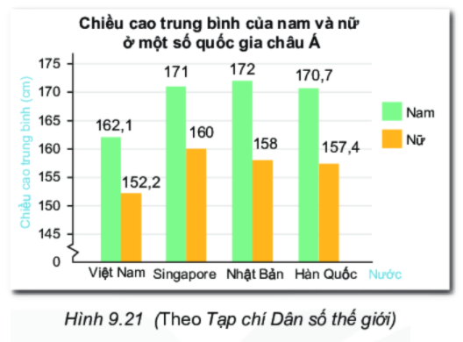
Quan sát biểu đồ Hình 9.21 và trả lời các câu hỏi:
a) Nước nào có chiều cao trung bình của nam cao nhất, thấp nhất?
b) Nước nào có chiều cao trung bình của nữ cao nhất, thấp nhất?
c) Sự chênh lệch chiều cao giữa nam và nữ ở nước nào lớn nhất?
a)
Nước có chiều cao trung bình của nam cao nhất là: Nhật Bản.
Nước có chiều cao trung bình của nam thấp nhất là: Việt Nam.

Slide 15
Quan sát biểu đồ Hình 9.21 và trả lời các câu hỏi:
a) Nước nào có chiều cao trung bình của nam cao nhất, thấp nhất?
b) Nước nào có chiều cao trung bình của nữ cao nhất, thấp nhất?
c) Sự chênh lệch chiều cao giữa nam và nữ ở nước nào lớn nhất?
b)
Nước có chiều cao trung bình của nữ cao nhất là: Singapore.
Nước có chiều cao trung bình của nữ thấp nhất là: Việt Nam.

Slide 16
Quan sát biểu đồ Hình 9.21 và trả lời các câu hỏi:
a) Nước nào có chiều cao trung bình của nam cao nhất, thấp nhất?
b) Nước nào có chiều cao trung bình của nữ cao nhất, thấp nhất?
c) Sự chênh lệch chiều cao giữa nam và nữ ở nước nào lớn nhất?
c)
Nước có sự chênh lệch chiều cao của nam và nữ lớn nhất là: Hàn Quốc.

Slide 17
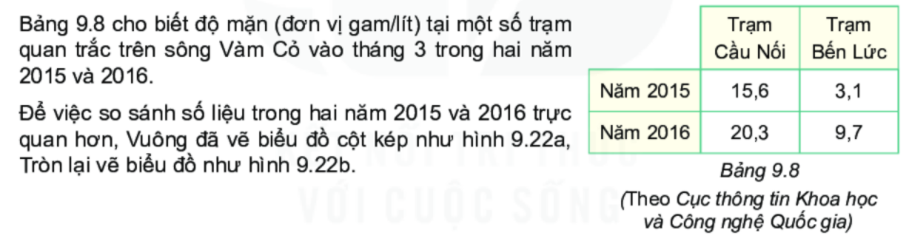
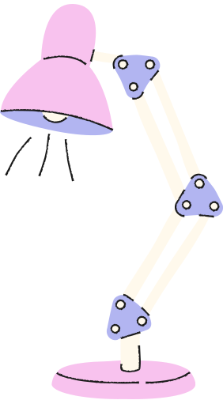
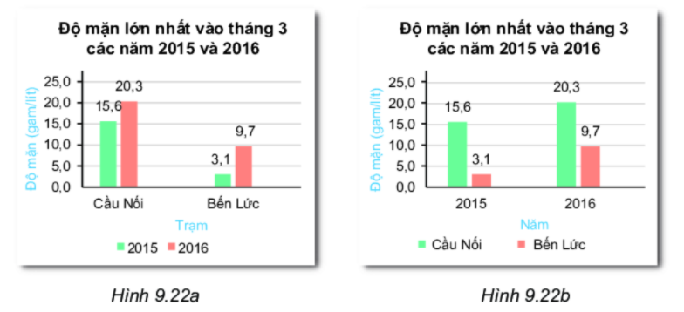

Hoạt động nhóm
Tranh luận
Theo em, cách vẽ nào giúp việc so sánh số liệu trong hai năm tại mỗi trạm thuận lợi, dễ dàng hơn?

Slide 18


Trả lời
Cách vẽ giúp việc so sánh số liệu trong hai năm tại mỗi trạm thuận lợi, dễ dàng hơn là: Hình 9.22a

Slide 19


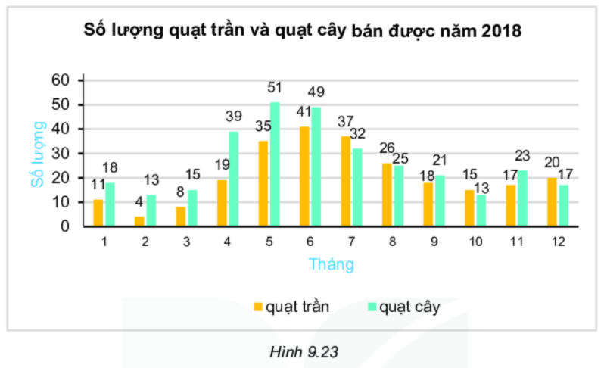
LUYỆN TẬP
Biểu đồ Hình 9.23 cho biết số lượng quạt trần và quạt cây bán được tại một cửa hàng điện máy trong năm 2018.
Quan sát biểu đồ Hình 9.23 để trả lời các bài từ 9.18 đến 9.22 SGK trang 86.

Slide 20


Trả lời
Câu 9.18: Liệt kê ba tháng cửa hàng bán được nhiều quạt trần nhất?
Câu 9.19: Liệt kê ba tháng của hàng bán được nhiều quạt cây nhất?
Câu 9.18:
Ba tháng cửa hàng bán được nhiều quạt trần nhất là: 5, 6, 7.
Câu 9.19:
Ba tháng của hàng bán được nhiều quạt cây nhất là: 4, 5, 6.

Slide 21



Câu 9.20: Tính tổng số lượng quạt cả hai loại bán được trong ba tháng 5, 6, 7 và ba tháng 10, 11, 12 rồi so sánh.
Trả lời
Tổng số lượng quạt cả hai loại bán được trong 3 tháng 5, 6, 7 là: 245 (chiếc)
Tổng số lượng quạt cả hai loại bán được trong 3 tháng 10, 11, 12 là: 105 (chiếc)
Tổng số lượng quạt cả hai loại bán được trong 3 tháng 10, 11, 12 ít hơn tổng số lượng quạt cả hai loại bán được trong 3 tháng 5, 6, 7.

Slide 22
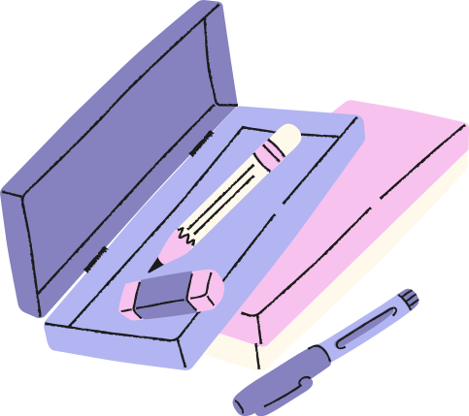
Trả lời
Câu 9.21:
Các loại quạt có xu hướng bán chạy hơn vào mùa nào trong năm?
Câu 9.22: Từ biểu đồ, không thực hiện tính toán, hãy cho biết loại quạt náo bán được với số lượng nhiều hơn tại cửa hàng điện máy.
Câu 9.21:
Các loại quạt có xu hướng bán chạy hơn vào mùa hè (tháng 4, 5, 6) trong năm.
Câu 9.22:
Loại quạt bán được với số lượng nhiều hơn tại cửa hàng điện máy là: quạt cây.

Slide 23
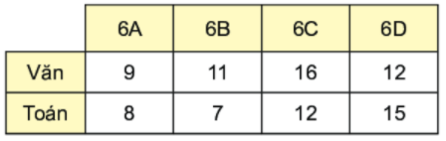
VẬN DỤNG
Câu 9.23 (SGK - tr86): Vẽ biểu đồ cột kép biểu diễn bảng thống kê số lượng học sinh đạt điểm giỏi môn Văn và Toán của các lớp khối 6.
Số học sinh
Lớp
Số lượng học sinh đạt điểm giỏi môn Ngữ Văn và Toán của các khối lớp 6

Slide 24
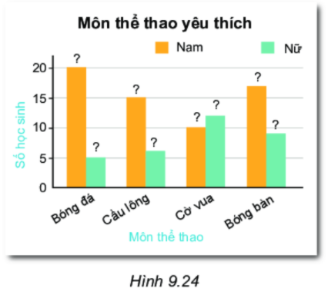
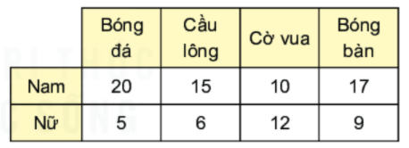




Câu 9.24 (SGK - tr86):
Bảng thống kê sau đây cho biết số lượng các bạn nam, nữ trong lớp yêu thích một số môn thể thao.
Từ bảng trên, em hãy thay dấu “?” bằng các số liệu thích hợp ở Hình 9.24.

Slide 25


Môn thể thao yêu thích
Trả lời
Số học sinh
Môn thể thao

Slide 26


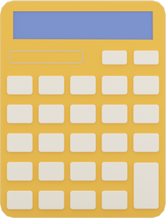
HƯỚNG DẪN VỀ NHÀ
Ôn tập kiến thức đã học trong bài
Hoàn thành bài tập trong SBT
Chuẩn bị bài sau
Luyện tập chung

Slide 27




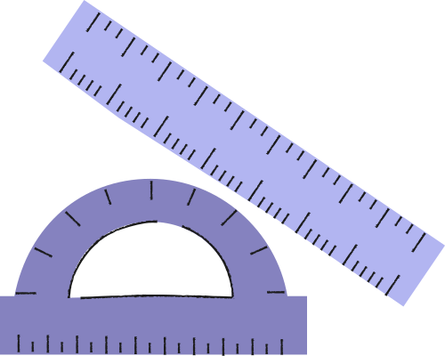
CẢM ƠN CÁC EM
ĐÃ LẮNG NGHE BÀI GIẢNG!

